Slide 1
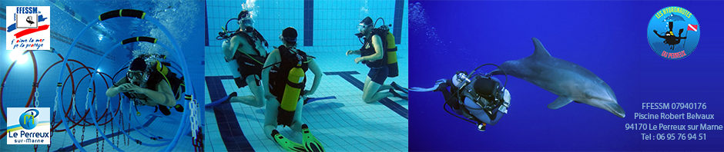
Exercices d’autonomie
N3
Saison 2024-2025

Slide 2

Exercice 1
Plongée en autonomie avec un binôme N3.
Le Directeur de Plongée annonce une plongée sur un tombant, avec une profondeur maximale de 50 mètres.
Il est prévu :
Bloc : 15 litres à 200 bars
Consommation en surface : 20 L/min
Mi-pression à respecter : 120 bars
Question :
Au bout de combien de temps à 50 mètres devrez-vous commencer la remontée pour respecter la consigne de mi-pression donnée par le DP ?

Slide 3



Exercice 1 (corrigé)
✅ Corrigé de l’exercice
Étape 1 : Calcul de la pression ambiante à 50 m
Étape 2 : Calcul de la consommation à cette profondeur
Consommation surface : 20 L/min
À 50 m, avec la pression ambiante de 6 bar :
Étape 3 : Volume d’air disponible jusqu’à la mi-pression
Bloc de 15 L, départ à 200 bars, mi-pression à 120 bars :
Étape 4 : Temps pour consommer ce volume
Avec une consommation de 120 L/min :
🧭 Conclusion finale
✅ Il faudra commencer la remontée après 10 minutes passées à 50 mètres pour respecter la consigne de mi-pression.

Slide 4
Exercice 2
Contexte : Ce matin, tu as réalisé une plongée carrée de 40 minutes à 20 mètres de profondeur.
Matériel :
Bloc : 12 L à 200 bars au départ
À la fin de la plongée, en arrivant en surface, il te restait 50 bars dans le bloc.
Question :
Quelle a été ta consommation d’air en surface (en litres par minute) pendant cette plongée ?

Slide 5
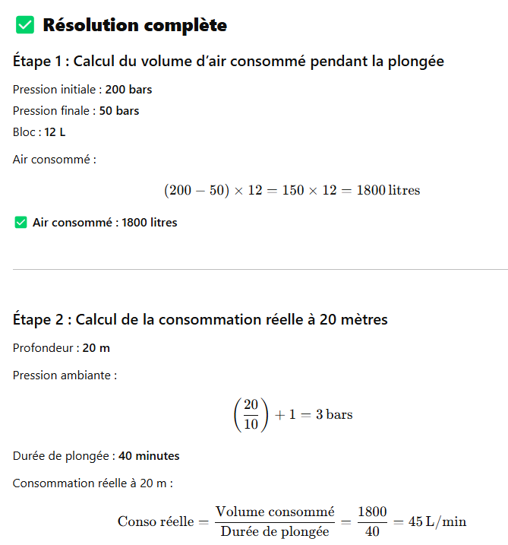
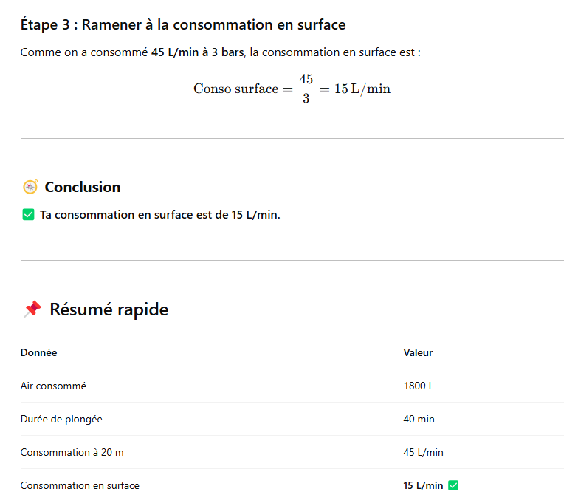
Exercice 2 (corrigé)

Slide 6
Exercice 3
Vous êtes en palanquée de 2 plongeurs pour une plongée à 35 mètres de profondeur.
Plongeur 1 dispose d’un bloc de 12 litres gonflé à 200 bars et consomme 18 L/min en surface. Plongeur 2 dispose d’un bloc de 15 litres gonflé à 190 bars et consomme 20 L/min en surface.
Objectif :
Calculez l’autonomie maximale de chaque plongeur à 35 m (hors réserve).
Déterminez le facteur limitant de la palanquée.
Déterminez le moment où il faudra entamer la remontée pour être en sécurité sans tenir compte d’éventuels paliers.

Slide 7
Exercice 3 (corrigé)
✅ Solution détaillée
Étape 1 : Calcul du volume d’air disponible (hors réserve)
Réserve de sécurité : 50 bars
Plongeur 1 : Volume utile = (200 - 50) × 12 L = 1800 litres
Plongeur 2 : Volume utile = (190 - 50) × 15 L = 2100 litres
Étape 2 : Calcul de la consommation à 35 m
Pression ambiante à 35 m = (35 ÷ 10) + 1 = 4,5 bar
Plongeur 1 : Conso = 18 L/min × 4,5 = 81 L/min
Plongeur 2 : Conso = 20 L/min × 4,5 = 90 L/min
Étape 3 : Calcul de l’autonomie utile
Plongeur 1 : Autonomie = 1800 ÷ 81 ≈ 22 minutes
Plongeur 2 : Autonomie = 2100 ÷ 90 ≈ 23,3 minutes
Étape 4 : Analyse
✅ Le facteur limitant est le plongeur 1 (bloc 12 L), avec 22 minutes d’autonomie.
🔁 Il est conseillé de commencer la remontée bien avant d’avoir atteint cette limite, idéalement à mi-pression ou en fonction des paliers de sécurité à réaliser.
Étape 5 : Moment pour entamer la remontée
Pour rester safe, il est recommandé d’anticiper en surveillant la mi-pression du plongeur 1.
Mi-pression du plongeur = 100 bars
Consommation surface du plongeur 1 = 18 L/min
Conso à 35 m = 81 L/min
Volume consommé jusqu’à mi-pression = (200 - 100) × 12 = 1200 L
Temps pour consommer 1200 L à 81 L/min = ~14,8 minutes
➡️ Il est conseillé d’entamer la remontée après 14 minutes de plongée à 35 mètres pour conserver la réserve de sécurité.

Slide 8
Exercice 4
Vous êtes en palanquée de 2 plongeurs pour une plongée à 25 mètres de profondeur.
Plongeur 1 dispose d’un bloc de 12 litres gonflé à 210 bars et consomme 16 L/min en surface. Plongeur 2 dispose d’un bloc de 15 litres gonflé à 180 bars et consomme 25 L/min en surface.
Objectif :
Calculez l’autonomie maximale de chaque plongeur à 25 m (hors réserve).
Déterminez le facteur limitant de la palanquée.
Déterminez le moment où il faudra entamer la remontée pour être en sécurité sans tenir compte d’éventuels paliers.

Slide 9
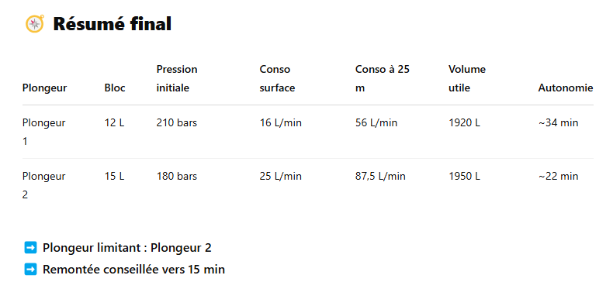
Exercice 4 (corrigé)
✅ Solution détaillée
Étape 1 : Volume d’air disponible (hors réserve)
Réserve de sécurité : 50 bars
Plongeur 1 (12 L, 210 bars) : Volume utile = (210 - 50) × 12 = 1920 litres
Plongeur 2 (15 L, 180 bars) : Volume utile = (180 - 50) × 15 = 1950 litres
Étape 2 : Consommation à 25 m
Pression ambiante à 25 m = (25 ÷ 10) + 1 = 3,5 bar
Plongeur 1 : Conso = 16 L/min × 3,5 = 56 L/min
Plongeur 2 : Conso = 25 L/min × 3,5 = 87,5 L/min
Étape 3 : Autonomie utile
Plongeur 1 : Autonomie = 1920 ÷ 56 ≈ 34,3 minutes
Plongeur 2 : Autonomie = 1950 ÷ 87,5 ≈ 22,3 minutes
Étape 4 : Analyse
✅ Le facteur limitant est cette fois le plongeur 2 (bloc 15 L, grosse consommation) avec environ 22 minutes d’autonomie. Étape 5 : Moment pour entamer la remontée
Pour rester safe, il est recommandé d’anticiper en surveillant la mi-pression du plongeur 2.
Mi-pression du plongeur = 100 bars
Consommation surface du plongeur 2 = 25 L/min
Conso à 25 m = 87,5 L/min
Volume consommé jusqu’à mi-pression = (180 - 100) × 15 = 1200 L
Temps pour consommer 1200 L à 87,5 L/min = ~13,7 minutes
➡️ Il est conseillé d’entamer la remontée après 13 minutes de plongée à 25 mètres pour conserver la réserve de sécurité.

Slide 10
Exercice 5
Contexte : Vous êtes en palanquée de 2 plongeurs pour une plongée à 30 mètres de profondeur.
Plongeur 1 dispose d’un bloc de 12 litres gonflé à 210 bars et consomme 18 L/min en surface.
Plongeur 2 dispose d’un bloc de 15 litres gonflé à 200 bars et consomme 22 L/min en surface.
Objectif :
Calculez l’autonomie maximale de chaque plongeur à 30 m (hors réserve).
Déterminez le facteur limitant de la palanquée.
Déterminez à quel moment il faut entamer la remontée sans tenir compte d’éventuels paliers.

Slide 11
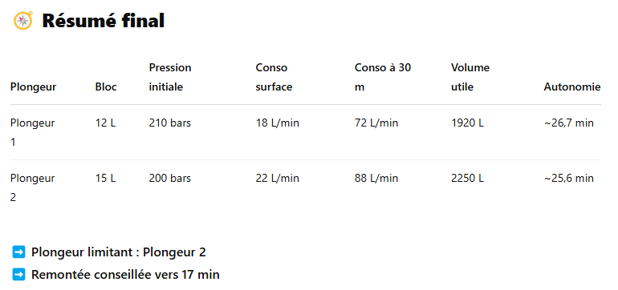
Exercice 5 (corrigé)
✅ Solution détaillée
Étape 1 : Volume d’air disponible (hors réserve)
Réserve de sécurité : 50 bars
Plongeur 1 (12 L, 210 bars) : Volume utile = (210 - 50) × 12 = 1920 litres
Plongeur 2 (15 L, 200 bars) : Volume utile = (200 - 50) × 15 = 2250 litres
Étape 2 : Consommation à 30 m
Pression ambiante à 30 m = (30 ÷ 10) + 1 = 4 bar
Plongeur 1 : Conso = 18 L/min × 4 = 72 L/min
Plongeur 2 : Conso = 22 L/min × 4 = 88 L/min
Étape 3 : Autonomie utile
Plongeur 1 : Autonomie = 1920 ÷ 72 ≈ 26,7 minutes
Plongeur 2 : Autonomie = 2250 ÷ 88 ≈ 25,6 minutes
Étape 4 : Analyse
✅ Le facteur limitant est le plongeur 2 (15L) avec ~25,6 min, soit seulement 1 minute de moins que le plongeur 1.
C’est subtil, mais dans la vraie vie, ce genre d’écart suffit à orienter la décision de la palanquée.
Étape 5 : Moment pour entamer la remontée
Pour rester prudent, on anticipe la mi-pression du plongeur 2.
Mi-pression = (200 ÷ 2) = 100 bars
Volume consommé jusqu’à mi-pression = (200 - 100) × 15 = 1500 L
Temps pour consommer 1500 L à 88 L/min = ~17 minutes
➡️ La remontée doit être entamée vers 17 minutes de plongée pour respecter la sécurité.

Slide 12
Exercice 6
Contexte : Vous êtes en palanquée de 2 plongeurs pour une plongée à 28 mètres de profondeur, sur un site exposé à un courant modéré. Cela augmente la consommation d’air de 10 % pour chaque plongeur.
Plongeur 1 dispose d’un bloc de 12 litres gonflé à 220 bars, consommation de base 18 L/min en surface.
Plongeur 2, un peu plus stressé, dispose d’un bloc de 15 litres gonflé à 200 bars, consommation de base 20 L/min en surface.
Objectif :
Calculez la consommation corrigée de chaque plongeur à 28 m avec le courant.
Calculez l’autonomie maximale de chaque plongeur (hors réserve).
Déterminez le facteur limitant de la palanquée.
Déterminez à quel moment il faudra entamer la remontée sans tenir compte d’éventuels paliers.

Slide 13
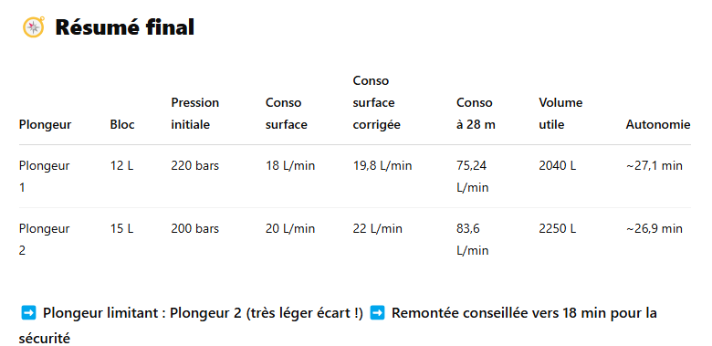
Exercice 6 (corrigé)
✅ Solution détaillée
Étape 1 : Volume d’air disponible (hors réserve)
Réserve de sécurité = 50 bars
Plongeur 1 : Volume utile = (220 - 50) × 12 = 2040 litres
Plongeur 2 : Volume utile = (200 - 50) × 15 = 2250 litres
Étape 2 : Consommation corrigée avec courant
Pression ambiante à 28 m = (28 ÷ 10) + 1 = 3,8 bar
Calcul consommation surface corrigée :
Plongeur 1 : 18 L/min × 1,10 = 19,8 L/min
Plongeur 2 : 20 L/min × 1,10 = 22 L/min
Calcul consommation à 28 m :
Plongeur 1 : 19,8 × 3,8 = 75,24 L/min
Plongeur 2 : 22 × 3,8 = 83,6 L/min
Étape 3 : Autonomie utile
Plongeur 1 : Autonomie = 2040 ÷ 75,24 ≈ 27,1 minutes
Plongeur 2 : Autonomie = 2250 ÷ 83,6 ≈ 26,9 minutes Étape 4 : Analyse
✅ Le facteur limitant est le plongeur 2, avec seulement 12 secondes d’écart, mais c’est suffisant pour décider de suivre son autonomie.
Étape 5 : Moment pour entamer la remontée
Mi-pression pour le plongeur 2 : 200 ÷ 2 = 100 bars
Volume consommé jusqu’à mi-pression = (200 - 100) × 15 = 1500 L
Temps pour consommer 1500 L à 83,6 L/min = ~17,94 minutes ≈ 18 minutes
➡️ Remontée conseillée après environ 18 minutes de plongée.

Slide 14
Exercice 7
Plongée en autonomie :
Profondeur : 50 mètres
Durée prévue au fond : 15 minutes
Bloc : 15 L à 220 bars
Conso surface : 20 L/min
En suivant les paramètres des tables MN90 (Palier de 2min à 6m et 9 min à 3m pour une plongée de 15 min et de 4min à 6m et 22 min à 3m pour une plongée de 16 min et vitesse de remontée à 15m/min)
Questions :
Quelle sera ta pression restante en surface avec cette planification ?
En cas d’incident (perte de poche à plomb), tu restes 1 min de plus au fond (soit 16 min). Quelle sera alors ta pression finale en surface ?

Slide 15
Exercice 7 (corrigé)
Calcul de la consommation d'air pendant la plongée
Pour une plongée de 15 minutes (sans incident) :
Consommation pendant la plongée :
- Consommation à 50 m pendant 15 minutes : 120 L/min×15 min=1800 L
Consommation pendant la remontée :
- Remontée : Si on remonte de 50 m à la surface avec une vitesse de 15 m/min, la remontée prendra 4 minutes (50 m ÷ 15 m/min).
- Consommation à mi-pression pendant 4 minutes : 3,5 bars×20L/min × 4 min=280 L
Consommation pendant le palier de 6 m :
- Palier de 6 m : 2 minutes
- Consommation à 6 m : 1,6 bars×20 L/min×2 min=64 L
Consommation pendant le palier de 3 m :
- Palier de 3 m : 9 minutes
- Consommation à 3 m : 1,3 bars×20 L/min×9 min=234 L
Consommation totale pour la plongée de 15 minutes :
Consommation pendant la plongée : 1800 L ;
Consommation pendant la remontée : 280 L ;
Consommation pendant le palier de 6 m : 64 L ;
Consommation pendant le palier de 3 m : 234 L
Total : 1800 L+ 280 L+ 64 L+ 234 L= 2378L
Pression restante après la plongée de 15 minutes :
Le volume d'air total dans le bloc est de 3300 L, donc il reste : 3300 L−2378 L=922 L
La pression restante en surface sera alors : 922 L/15 L= 61,46 bars
Pour une plongée de 16 minutes (avec incident) :
Consommation pendant la plongée :
Consommation à 50 m pendant 16 minutes : 120 L/min×16 min=1920 L
Consommation pendant la remontée :
Remontée de 50 m à la surface : 280L
Consommation pendant le palier de 6 m :
Palier de 6 m : 4 minutes 1,6x 20 L/min×4 min=128 L
Consommation pendant le palier de 3 m :
Palier de 3 m : 22 minutes 1,3x20 L/min×22 min=572 L
Consommation totale pour la plongée de 16 minutes :
Consommation pendant la plongée : 1920 L ;
Consommation pendant la remontée : 280 L ;
Consommation pendant le palier de 6 m : 128 L ;
Consommation pendant le palier de 3 m : 572 L
Total : 1920 L+280 L+128 L+572 L=2900 L
Pression restante après la plongée de 16 minutes :
Le volume d'air total dans le bloc est de 2900 L, donc il reste : 3300 L−2900 L= 400 L
La pression restante en surface sera alors : 400 L / 15 L=26,66 bars

Slide 16
Exercice 8
Exercice - Plongée à 30 m avec début de remontée à 100 bars
📄 Énoncé :
Profondeur : 30 mètres
Bloc : 12 L à 220 bars
Consommation surface : 15 L/min
Consigne : début de remontée à 100 bars
📋 Questions :
Combien de temps peux-tu rester au fond avant de commencer ta remontée pour garder 100 bars pour la remontée ?
En considérant la consommation pendant la remontée et les paramètres des tables MN90, quelle sera ta pression à l’arrivée en surface ? (arrondi à l’inférieur)

Slide 17
Exercice 8 (corrigé)
1. Temps au fond pour atteindre 100 bars
Volume total du bloc = 12 L * 220 bars = 2640 L
Volume restant pour la remontée = 12 L * 100 bars = 1200 L
Volume utilisable pour la plongée = 2640 L - 1200 L = 1440 L
La consommation à 30 m est toujours de 60 L/min (15 L/min * 4 atm). Le temps que tu peux rester au fond avant de commencer la remontée est donc :
Temps=1440L/ 60L/min=24minutes
Tu peux donc rester 24 minutes au fond avant de commencer ta remontée.
2. Consommation lors de la remontée
La pression à la mi-profondeur (15 m) est de 2.5 atm (1 atm de surface + 1.5 atm pour 15 m). La consommation à 15 m pendant la remontée sera donc : Consommation=15L/min×2.5=37.5L/min
La vitesse de remontée est de 15 m/min. Pour passer de 30 m à 0 m, il faut 2 minutes de remontée. Ainsi, la consommation durant la remontée est : Consommation_{remontee}=37.5L/min×2min=75L
Après la remontée, il reste donc : 1440L−75L= 1365 L
Paliers :
Après la remontée, un palier de 4 minutes à 3 m doit être effectué. À 3 m, la pression est de 1.3 atm (1 atm de surface + 0,3 atm pour 3 m). La consommation à 3 m est donc : Consommation_{palier}=15L/min×1.3=19.5L/min
Le volume consommé pendant les 4 minutes de palier est donc : Consommation_{palier}=19.5L/min×4min= 78L
Donc, après les paliers, il reste : 1365L−78L= 1287L
Pression à l’arrivée en surface :
Le volume restant de 1287 L est sous une pression de 1 atm (surface). La pression à l’arrivée en surface est donc calculée par :
Pression=Volume restant/Volume de la bouteille=1287L/12L=107.25bars. Arrondi à l'inférieur, la pression à l’arrivée en surface sera de 107 bars.

Slide 18
Exercice 9
Plongée en autonomie
Tu prévois une plongée à 60 mètres de profondeur.
Bloc de 15 L gonflé à 200 bars
Consommation en surface : 20 L/min
Le Directeur de Plongée te donne comme consigne un retour au bateau avec au moins 50 bars dans ton bloc.
Questions :
Au bout de combien de temps dois-tu amorcer ta remontée pour respecter la consigne ?
En tenant compte de la consommation pendant la remontée et des paliers éventuels, quelle sera ta pression d’arrivée en surface ? (arrondi à l’inférieur)

Slide 19
Exercice 9 (corrigé)
🧮 Étape 1 – Consommation au fond
En considérant la durée au fond de 10’ : Profondeur 60 m = 7 bars absolus → 20 × 10 × 7 = 1400 L
🧮 Étape 2 – Remontée
60 m à 15 m/min = 4 minutes
Prof. moyenne ≈ 30 m = 4 bars → 20 × 4 × 4 = 320 L
🧮 Étape 3 – Paliers
2 min à 6 m (1,6 bar) → 20 × 2 × 1,6 = 64 L
6 min à 3 m (1,3 bar) → 20 × 6 × 1,3 = 156 L → Total paliers = 220 L
📉 Pression d’arrivée en surface :
Air restant = 3000 – 1940 = 1060 L → 1060 ÷ 15 = 70,6 bars → arrondi : 70 bars
✅ Récapitulatif :
Étape | Consommation
Fond (10 min) | 1400 L
Remontée | 320 L
Paliers | 220 L
Total | 1940 L

Slide 20
Exercice 10
Contexte :
Lucas, Richard, Alexandra, Nicolas et Lila, tous en préparation Niveau 3 à l’Estartit, effectuent, chacun en binôme une plongée du matin dédiée aux exercices d’IPD.
Conditions de plongée :
Bloc de 12 L gonflé à 200 bars pour chacun
Profondeur : 40 mètres
Exercice au fond pendant 7 minutes : stabilisation, lâcher-reprise d’embout, vidage de masque
Remontée directe vers la surface sans palier obligatoire sur leur ordinateur, avec :
3 minutes de palier à 3 mètres (tour d’horizon marqué avant de finir la plongée)
Remontée estimée à 10 m/min
L’un d’eux a une vitesse de remontée de 20m/min
Consommation moyenne en surface estimée à 20 L/min par plongeur
Questions :
Quelle est la consommation totale d’air pour cette plongée ?
Quelle sera la pression restante dans le bloc à l’arrivée en surface ? (arrondi à l’inférieur)
Quelle procédure appliquer lors de la remontée rapide et quel sera donc sa pression restant dans le bloc à l’arrivée en surface? (arrondi à l’inférieur)

Slide 21
Exercice 10 (corrigé)
Plongee normale :
7 min a 40 m (5 bars) : 20 x 5 x 7 = 700 L
Remontee en 4 min (profondeur moyenne 20 m = 3 bars) : 20 x 3 x 4 = 240 L
Palier 3 min a 3 m (1,3 bars) : 20 x 1,3 x 3 = 78 L -> Consommation totale : 1018 L -> Pression restante : (2400 - 1018) / 12 = 115,2 ~= 115 bars
Remontee rapide a 20 m/min avec procedure CTN :
7 min a 40 m (5 bars) : 20 x 5 x 7 = 700 L
Remontee rapide en 2 min (profondeur moyenne 20 m = 3 bars) : 20 x 3 x 2 = 120 L
Palier 5 min a 20 m (3 bars) : 20 x 3 x 5 = 300 L
Palier 1 min a 6 m (1,6 bars) : 20 x 1,6 x 1 = 32 L
Palier 5 min a 3 m (1,3 bars) : 20 x 1,3 x 5 = 130 L -> Consommation totale : 1282 L -> Pression restante : (2400 - 1282) / 12 = 93,16 ~= 93 bars

Slide 22
Exercice 11
Contexte :
Lucas et Nicolas profitent de leur sortie d’exploration aux îles Medes, à Estartit.
Matériel :
Bloc de 12 L gonflé à 200 bars chacun
Consommation moyenne en surface : 20 L/min chacun
Scénario :
En pleine exploration, après 7 minutes à 45 mètres, Nicolas signale une panne d’air à Lucas.
Ils entament alors une remontée ensemble en partage d’air, à une vitesse de 10 m/min.
Ils ont prévu un palier de confort de 3 minutes à 3 mètres et leurs ordinateurs ne leur affichent pas de paliers obligatoires.
Questions :
Calcule la consommation totale d’air pour les deux plongeurs pendant la remontée et le palier.
Leur réserve en air leur permet-elle de réaliser le palier de confort?
Si Lucas a amorcé la remontée avec 100 bars, quelle sera la pression finale dans son bloc à l’arrivée en surface ? (arrondi à l’inférieur)

Slide 23
Exercice 11 (corrigé)
Étape 1 : Consommation pendant la remontée
Départ a 45 m, arrivée a 3 m -> profondeur parcourue = 42 m ; Vitesse de remontée : 10 m/min -> durée = 42 / 10 = 4 min
Consommation en surface (CRS) = 20 L/min/personne -> 2 plongeurs = 40 L/min
Pression absolue moyenne entre 45 m (5,5 bars) et la surface (1 bar) : (5,5 + 1) / 2 = 3,25 bars
Conso = CRS x Pabs moyenne x duree = 40 x 3,25 x 4 = 520 L ; Consommation pendant la remontee = 520 L
Étape 2 : Consommation pendant le palier a 3 metres
Duree = 3 min, Pabs = 1,3 bars, CRS = 40 L/min (2 plongeurs)
Conso = 40 x 1,3 x 3 = 156 L ; Palier = 156 L
Étape 3 : Total partage d'air : 520 (remontee) + 156 (palier) = 676 L
Étape 4 : Consommation de Lucas avant le partage d’air
Temps seul a 45 m = 7 min, Pabs = 5,5 bars, CRS = 20 L/min Conso = 20 x 5,5 x 7 = 770 L
Étape 5 : Total consommé : 770 (seul) + 676 (partage d'air) = 1446 L
Étape 6 : Air disponible dans le bloc : Bloc 12 L a 200 bars -> 12 x 200 = 2400 L Air restant = 2400 - 1446 = 954 L
Étape 7 : Pression finale : 954 / 12 = 79,5 bars -> arrondi a l'inferieur = 79 bars
Reponses finales : 1. Consommation pendant la remontee + palier = 676 L
2. Oui, Lucas a assez d'air pour assurer la remontee et le palier (954 L restants)
3. Si décollage à 100 bars => Air total = 12x100 = 1200 ; or la consommation à deux est de 676 L soit Air restant = 1200 – 676 = 524L soit 43 bars

